Slide 1
作业(应用密码学教材第7版)
第一章作业 习题：1.1
  第二章作业 习题：3.1 3.2 3.10
  第三章作业 习题：4.11
第四章作业 习题：2.11 2.14 5.10
第五章作业 习题：6.4
  第六章作业 习题：7.4 8.8
第七章作业 习题：2.27 2.32
第八章作业 习题：9.2(a)(e) 9.22(a)

Slide 2
作业(应用密码学教材第7版)
第九章作业 习题：10.1 10.6 10.15
第十章作业 习题：11.2(a) 11.6
第十一章作业 习题：12.1 12.3
  第十二章作业 习题：13.7
  第十三章作业 习题：无
第十四章作业 习题：15.3 15.10 15.11
第十五章作业 习题：无
  第十六章作业 习题：20.6

Slide 3
第一章作业
习题
1.1
考虑一台自动取款机(ATM),用户通过个人认证码(PIN)和银行卡来访问其账户。 请给出该系统相关机密性、完整性所需的安全需求，并针对每个安全需求给出重要性程度。

Slide 4
第二章作业
  习题
  3.1 3.2 3.10

Slide 5
3.1
仿射Caesar密码，即Caesar密码的一种推广，具有如下定义：对于每一个明文p，用密文C代替， 其中
对加密算法的一个基本要求是单射的，即如果p≠q， 则E(k，p) ≠E(k，q)。否则，就会因为有很多的明文映射成相同的密文而不能解密。仿射Caesar密码并不是对所有的a都是一对一的映射。
例如：当a=2，b=3时，有E([a，b]，0)= E([a，b]，13)=3。
（1）对b的取值是否有限制？解释原因
（2）判定a不能取哪些值？
（3）分析a可以取哪些值，不可以取哪些值？并给出理由。
3.2 有多少种仿射Caesar密码？

Slide 6
3.10
（a）用密钥largest构造一个Playfair矩阵
（b）用密钥occurrence构造一个Playfair矩阵。对密钥中的冗余字母处理方法做出合理假设。

Slide 7
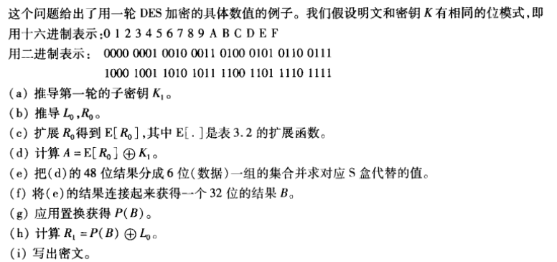
第三章作业
习题
4.11

Slide 8
第四章作业
  习题
  2.11 2.14 5.10

Slide 9
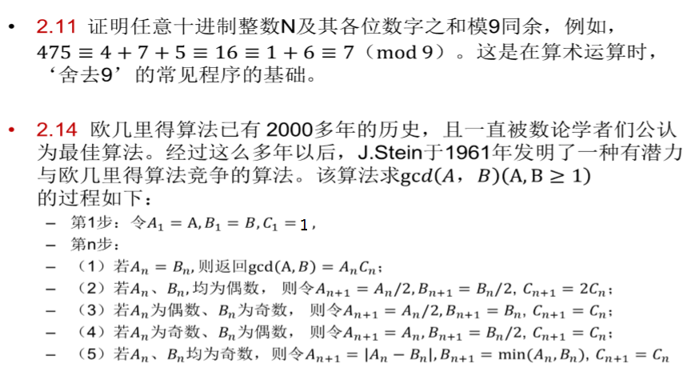
a.用欧几里得算法和Stein算法求gcd（2152,764）; b. Stein算法优势是？

Slide 10
5.10
类似于表5.3，给出以m(x) = x² + x + 1为模的域GF(2^{m})的对应表。

Slide 11
第五章作业
习题6.4
若明文是{000102030405060708090A0B0C0D0E0F}，密钥是{01010101010101010101010101010101}
  （a）用4x4矩阵描述状态的最初内容
  （b）给出初始化轮密钥加后状态的值
  （c）给出字节替代后状态的值
  （d）给出行移位后状态的值
  （e）给出列混淆后状态的值

Slide 12
第六章作业
  习题
  7.4 8.8

Slide 13
7.4
在 DES 的 ECB 模式中，若在密文的传输过程中，某一块发生了错误，则只有相应的明文 组会有影响。然而，在 CBC 模式中，这种错误具有扩散性。比如，密文分组 C1 发生的 错误将会影响明文组 P1和 P2。
a) P2以后的所有块是否会受到影响？
b) 假设 P1 本来就有一位发生了错误，则这个错误要扩散至多少个密文组？对接收者 解密后的结果有什么影响？

Slide 14
8.8 Alice和bob商定用基于RC4加密的电子邮件进行秘密通信，但是他们不想每次传输都使用新的密钥。Alice和Bob秘密地协商了一个128位的密钥k。对于比特构成的消息m，使用如下过程进行加密：
(1) 选择80位随机数v
(2) 生成密文c = RC4(v || k) ⊕ m
(3) 发送比特串(v || c)
A) 假设Alice使用该过程给Bob发送信息m，描述Bob如何使用密钥k从(v || c)恢复出消息m。
B) 如果攻击者能够观察到Alice和Bob之间传输的若干个(v1 || c1), (v2 l| c2), …值，攻击者如何判定两条消息使用了相同的密钥流?
C) 在一个密钥使用两次之前，Alice大约可以发送多少消息?
D) 这说明密钥k的生命周期(用k加密的消息数)应该是多少?

Slide 15
第七章作业
  习题
  2.27 2.32
2.27 可以证明（参见任何有关数论的书籍），若gcd(m,n)=1, 则Ø(mn)= Ø(m) Ø(n)。利用该性质及其他欧拉函数性质，可计算任何n的Ø(n)值。
请计算：
(1) Ø(41), (2) Ø(27) , (3) Ø(231), (4) Ø(440)
2.32 若 n是合数，且对底a通过了Miller-Rabin测试，则n为对底a的强伪素数。证明2047是对底2的强伪素数。

Slide 16
第八章作业
  习题
  9.2 9.22
9.2：用RSA算法对下列的数据实现加密和解密
（a）p=3; q=11,e=7; M=5
（e）p=17;q=31,e=7;M=2
9.22 : 运用背包体制对下列参数进行加密和解密运算：
(a): a’=(1,3,5,10); w=7,m=20;x=1101

Slide 17
第九章作业
  习题
  10.1 10.6 10.15

Slide 18
10.1 用户A和B使用D-H密钥交换技术来交换密钥，设公用素数q=71，本原根α=7。
1）若用户A的私钥XA=5，则A的公钥YA为多少？
2）若用户B的私钥XB=12，则B的YB为多少？
3）共享的密钥为多少？
10.6 设ElGamal的公用素数q=71，本原根α=7。
1）若B的公钥YB=3，A选择的随机数k=2，则M=30的密文是什么？
2）若A选择的k值使得M=30的密文为C=（ 59，C2 ），则整数C2为多少？

Slide 19
10.15 利用10.4节中所给出的方法实现椭圆曲线的加解密。该密码体制的参数是E11(1,6)和G=(2,7),B的私钥nB=7.
1）找出B的公钥PB
2）A要加密消息Pm=（10，9），其选择的随机值k=3，试确定Cm。
3）试给出B由Cm恢复Pm的计算过程。

Slide 20
第十章作业
  习题
  11.2(a) 11.6

Slide 21

11.2（a）考虑11.4节中给出的Davies和Price提出的Hash码方案，假定DES作为加密函数
前面讲过DES的互补性(参见习题4.14）：若Y=E(K,X),则Y’=E(K’,X’). 利用该性质说明如何修改分组M1，M2,…,MN的消息，而不改变其Hash值。
11.6 设H(m)是一个抗碰撞Hash函数，将任意长的消息映射为定长的n位HASH值。对于所有的消息x,x’, x≠x’， H(x) ≠ H(x’),上述说法是否正确？给出解释。

Slide 22
第十一章作业
  习题
  12.1 12.3

Slide 23
12.1 如果F是错误检测函数，那么无论用做内部函数还是外部函数（参见图12.2），它都具有错误检测能力。如果被传输消息的任何位被改变，那么不管是在加密函数内，还是在外执行FCS,接收到FCS和计算出的FCS都将不一致。有些编码还具有错误纠正能力，如果在传输中有一位或者少数位被改变，则纠错码应含有足够的冗余信息以确定错误位并纠正之。显然纠错码用在加密函数外时，它具有纠错能力。如果纠错码用在加密函数内，那么它具有纠错能力么？
12.3 在12.6节的开头，当给定一个单分组消息X的CBC MAC值为T=MAC(K,X)时，攻击者立即可以知道两分组消息X||(X ⊕ T)的CBC MAC值，因为该值仍为T，请证明上述结论。

Slide 24
第十二章作业
  习题 13.7
在Diffie-Hellman算法基础上，设计可用于数字签名的方法很有意义。下面的方法比DSA更简单，它需要私钥但不需要秘密的随机数。
公开量: q , 素数
α， α<q 且 α是q的本原根
私钥 X， X<q
公钥 Y= α^{X} mod q
要对消息M签名，则先计算该消息的Hash码h=H(M)。我们要求gcd(h,q-1)=1, 若gcd(h,q-1)不为1，则将该Hash码附于消息后再计算Hash码，继续该过程直至产生的Hash码与（q-1）互素；然后计算满足Z×h=X（mod q-1）的Z，并将α^{Z} 作为对该消息的签名。验证签名即是验证Y= (α^{Z})^{h} =α^{X} mod q.
1) 证明该体制能正确运行，即证明如果签名是有效的，那么在验证过程中上述等式成立。
2) 给出一种简单的方法可以对任意消息伪造用户签名，以证明这种体制是不可以接受的。

Slide 25
第十三章作业
  习题
  无

Slide 26
第十四章作业
  习题
  15.3 15.10 15.11

Slide 27
15.3 参考15.2节中对压制重放攻击的描述，回答下述问题：
a）给出一个攻击的例子，其中一方的时钟快于KDC的时钟。
b）给出一个攻击的例子，其中的一方的时钟快于另一方的时钟。
15.10 在Kerberos协议中, 当服务器提供者收到一个来自于Alice的票据，如何得知其是否是真实？
15.11 在Kerberos协议中, 当服务器提供者收到一个来自于Alice的票据，如何得知其确实来源于Alice？

Slide 28
第十五章作业
  习题
  无

Slide 29
第十六章作业
习题20.6
当使用隧道模式时，构造一个新的外部IP头。 IPv4和IPv6都指明了外部包的外部IP头的每个域和每个扩展头与内部IP包对应域或扩展头的关系。那么，请指出哪些外部数据是从内部数据继承的，哪些是由独立于内部数据重新构造的。

